Slide 1
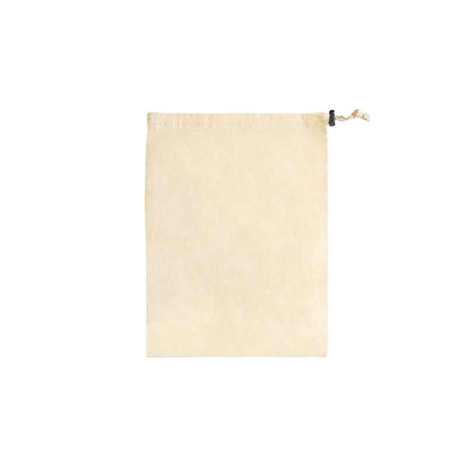
【提案書】
スタッフバッグ(コットン) M
特徴
Mサイズのコットン製スタッフバッグは、旅行鞄の中の仕分けに便利！ジムやスパの着替え入れや靴・コスメ・タオルなどの収納袋としても重宝する、物販やノベルティに最適なアイテムです。
商品写
納期
納期スペース
仕様
カラー展開：ナチュラル
素材：薄手コットン
サイズ：Ｗ28cm×Ｈ38cm
備考：※縫製品の為、表示サイズと多少前後いたしますのでご了承ください。
お見積
お見積りスペース

